Slide 1
আজকের ক্লাসে সবাইকে শুভেচ্ছা

Slide 2
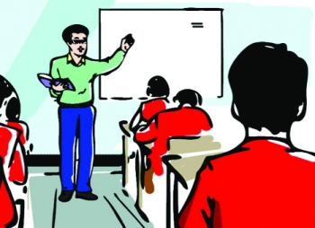
প্রিয় শিক্ষার্থী কেমন আছ সবাই?

Slide 3
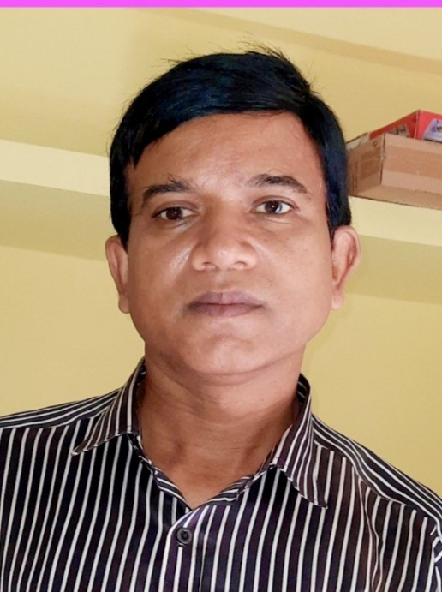
পরিচিতি
মোহাম্মদ হারুনুর রশিদ (এম,এস,এস; এম,এড)
শিক্ষক, তথ্য ও যোগাযোগ প্রযুক্তি (আইসিটি)
পশ্চিম গুজরা মুনিরিয়া দারুচ্ছুন্নাহ সিনিয়র মাদ্‌রাসা
রাউজান, চট্টগ্রাম ।
মোবাইল নং ০১৮১৮৪৬৬৮২0 সময়ঃ ৪৫ মিনিট
ই-মেইল harunur152@gmail.com তারিখঃ ২৫/০৯/২০২১ ইং

Slide 4
১। প্রিয় শিক্ষার্থী তোমরা কী জানো, ছোট একটি বাক্যে লুকিয়ে থাকা ভাবকে যখন বিশ্তারিত ভাবে মুখে বলি বা লিখে প্রকাশ করি, তখন তাকে কি বলে?
ভাব-সম্প্রসারণ
সুন্দর বলেছ । চলো আমরা আজকে শিখবো
ভাব-সম্প্রসারণ

Slide 5
এ পাঠ শেষে শিক্ষার্থীরা-
১। ভাব-সম্প্রসারণ কীভাবে লিখতে হয় তা বলতে পারবে।
২। ভাব-সম্প্রসারণ লেখার লক্ষণীয় বিষয়গুলো ও অংশসমুহ বলতে পারবে।
৩। সুন্দরভাবে একটি ভাব-সম্প্রসারণ লিখতে পারবে।

Slide 6
আজকের ভাব-সম্প্রসারণ
পরিশ্রম সৌভাগ্যের প্রসূতি

Slide 7
চলো , ভাব-সম্প্রসারণ লেখার নিয়মগুলো জেনে নিই।
১। প্রদত্ত পংক্তি, বাক্য বা বাক্যাংশ বার বার পড়ে তার অন্তনির্হিত ভাবটি ভালোভাবে বুঝে নিতে হবে।
২।মূলভাবে অন্তনির্হিত উপমা , রুপক ও যুক্তিগুলোকে গভীরভাবে অনুধাবন করে বুঝে নিয়ে সহজ ভাবে বিশ্লেণ করতে হবে।

Slide 8
৪। লক্ষ্য রাখতে হবে যাতে অপ্রাসঙ্গিক বিষয়ের অবতারণা না হয় কিংবা
৩। সম্প্রসারিত ভাবের মধ্যে কেবল মূলভাবের সূত্রটি অবলম্বন করে তার
৪। অন্তনির্হিত যুক্তিগুলোকে আনুষঙিক তথ্য, উদাহরণ প্রভৃতির সাহার্যে ভাবের পরস্পরা অনুসারে সাজিয়ে নিতে হবে এবং সেভাবে প্রসারিত করতে হবে।
৫। একই কথার কোনো প্রকার পুনরাবৃতি না ঘটে।
৬। ক্রিয়াপদ ও জটিল বাক্য ব্যবহারে আগাগোড়া সংযত হওয়া প্রয়োজন।

Slide 9
৭। কবি বা লেখকের নাম উল্লেখ করা নিষ্প্রয়োজন।
৮। সম্প্রসারিত ভাবের মধ্যে কঠিন ও সমাসবদ্ধ শব্দের ব্যবহার পরিহার করা।
৯। সম্প্রসারিত ভাব ২৫- ৩০ লাইনের মধ্যে সীমাবদ্ধ রাখা শ্রেয়।

Slide 10
ভাব সম্প্রসারণের অংশঃ
ভাব সম্প্রসারণের অংশ তিনটি। অতিরিক্ত অংশ হিসেবে মন্তব্য লেখা যেতে পারে।
যেমন-
১। আক্ষরিক অর্থ বা আভিধানিক অর্থবা অর্থগত ভাব।
২। লক্ষ্যার্থ বা মূলভাব এবং
৩। সম্প্রসারিত ভাব।
৪। মন্তব্য

Slide 11
পরিশ্রম সৌভাগ্যের প্রসূতি
অর্থগত ভাবঃ পরিশ্রম বা খাটুনি শুভ ভাগ্যের প্রসূতি বা প্রসবনী।
মূলভাবঃপরিশ্রম মানব জীবনের সকল উন্নতির মুল।
সম্প্রসারিত ভাবঃ পরিশ্রম মানুষের ভাগ্য উন্নয়নের একমাত্র চাবিকাটি। ইংরেজিতে বলা হয় , ‘ Labour is the divine law of our luck’. যে যথারীতি পরিশ্রম করে সে বিদ্যা, ধন, মান সকলই অর্জন করতে পারে। শ্রমবিমূখ লোক কখনোই সাফল্য অর্জন করতে পারেনা। আলস্য এবং সাফল্য কখনোই পাশাপাশি অবস্থান করেনা। বস্তুত পরিশ্রমই মানুষকে সৌভাগ্য দান করে। পরিশ্রমী হলে যে-কোনো বিষয়ে সাফল্য লাভ করা যায়, সুখে-শান্তিতে জীবনযাপন করা যায়। বৈজ্ঞানিক এডিসন

Slide 12
বলেছেন, ‘প্রতিজ্ঞা- মানুষের এক ভাগ প্রেরণা বাকি নিরানব্বই ভাগ কঠোর পরিশ্রম।’ মানুষের জীবন পুষ্পশয্যা নয়। হাজারো বাধা- বিঘ্নে সমাকীর্ণ জীবন যুদ্ধে জয়ী হতে হলে পরিশ্রমই হচ্ছে মানুষের শ্রেষ্ঠ হাতিয়ার। প্রবাদে আছে , পরিশ্রম ধন আনে, কর্মে আনে সুখ, আলস্যে দারিদ্র্য আনে পাপে আনে দুখ। আমাদের স্বাস্থ্য,সম্পদ, বিদ্যা, মান, গৌরব সকলই সৌভাগ্যের পরিচায়ক। পরিশ্রম ছাড়া এর কোনোটিই অর্জন করা যায়না। ক্ষুদ্র মৌমাছিও সারাদিন পরিশ্রম করে; ফুলে ফুলে মধু আহরণ করে পরিশ্রমের সঞ্চয়ে গড়ে তোলে মৌচাক। মৌমাছির এই সুমিষ্ট মধু সঞ্চ্যের পেছনে রয়েছে অক্লান্ত পরিশ্রম। সুতরাং পরিশ্রই হচ্ছে সৌভাগ্য অর্জনের প্রশস্ত পথ।
মন্তব্যঃমানব জীবনের যাবতীয় সফলতার মুলে রয়েছে। তা বলা যায়, Industry and only industry is the key to every success in life.

Slide 13
বাড়ির কাজ
১। আগামি ক্লাসে নিচের বাক্যটি ‘ভাব-সম্প্রসারণ’ করে খাতায় লিখে আনবে।
ইচ্ছা থাকিলে উপায় হয়।

Slide 14
ধন্যবাদ

